Slide 1
Asignatura: historia y geografía
Docente: Mery Anne Bestrin | Curso: 5 básico B
Objetivo de Aprendizaje: OA_15 (segundo básico) Utilizar la carta como medio de comunicación.
Contenido: formación ciudadana / organización política e instituciones.
Habilidad: utilizar la carta para comunicar.
Semana Nº: 36 (lunes 14 de diciembre al viernes 18 de diciembre)

Slide 2
La carta
Una carta es un medio de comunicación escrita por un emisor (remitente) y enviado a un receptor (destinatario). ... La carta puede ser un texto diferente para cada ocasión, ya que el mensaje es siempre distinto.
Usualmente, una carta se compone de cuatro partes:
Encabezado (lugar y fecha)
Destinatario (a quien va enviada la carta)
El cuerpo de la carta (saludo y mensaje general.)
Despedida y firma. A veces se agrega una postdata. Postdata: se agrega cuando se ha olvidado decir algo en el cuerpo de la carta

Slide 3
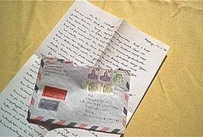
Actividad
Escribir una carta para algún ser querido que extrañas mucho o quieres mucho, puedes escribirle y contarle que has hecho últimamente o lo que tu quieras.
Debes utilizar los 4 elementos de una carta.

Slide 4
Lugar y fecha:
Destinatario:
Saludo:
Mensaje:
Despedida y firma.

